Slide 1
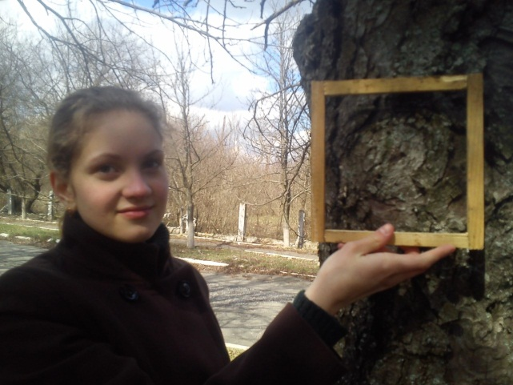
Ліхеноіндикація екологічного
стану повітря
Автор:
Ахременко Вікторія Олександрівна
учениця 9 класу Ольгинської ЗОШ І-ІІІ ст.
c.м.т.Ольгинка, Волноваський район,
Донецька обл.
Науковий керівник:
Писаренко Віра Анатолівна
учитель біології

Slide 2
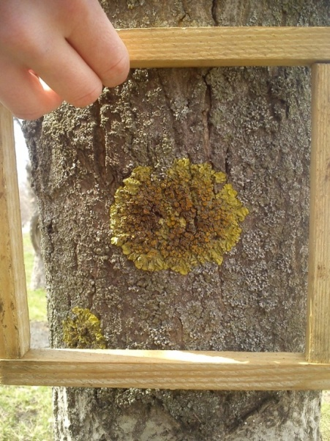
Предмет дослідження: ліхеноіндикація як перспективний метод біоіндикації стану повітря.
Мета дослідження:
виявити ефективність методу ліхеноіндикації; визначити рівень забруднення повітря кислотними оксидами; вивчити видовий склад лишайників нашої місцевості.
Дослідницькі завдання:
• порівняти кількість видів лишайників на досліджених ділянках;
• узагальнити дані про чутливість лишайників до дії факторів середовища;
• користуючись методом ліхеноіндикаційних процесів, визначити рівень забруднення повітря досліджених ділянок.

Slide 3
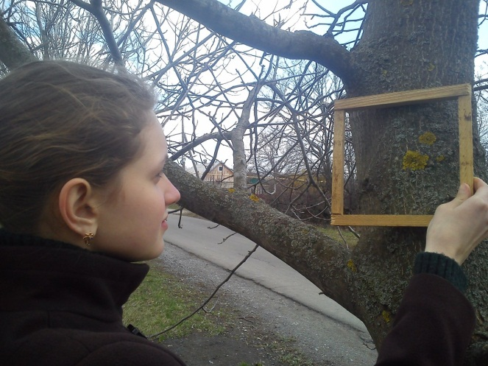
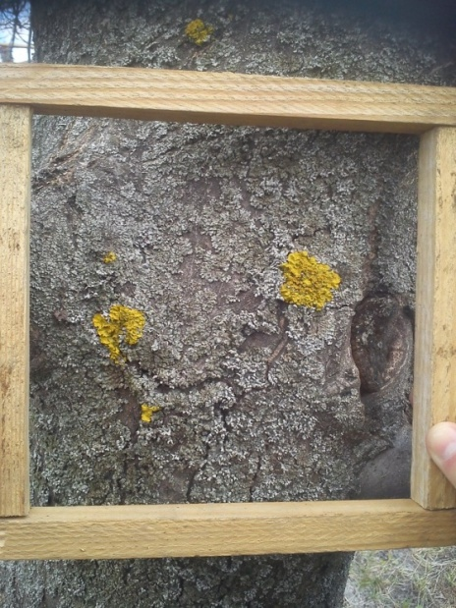
Біоіндикаціоний метод дозволяє:
Забезпечити постійну оцінку екологічних умов і проявити поточний стан середовища існування людини
Встановити причини негативного впливу на природні середовища,природні об’єкти, і передбачити збиток
Зробити прогноз зміни стану екологічної обстановки на найближчу та віддалену перспективу

Slide 4
Тривалий час не могли пояснити, які саме фактори призводять до збіднення та навіть зникнення флори лишайників в містах. Впродовж останніх десятиліть було показано, що з компонентів забрудненого повітря на лишайники самий негативний вплив мають SO2 і CO2. Експериментально встановлено, що ці речовини уже в концентрації 0,08 – 0,10 мг на 1 м³ повітря починають негативно впливати на велику кількість лишайників: в хлоропластах водоростевих клітин з’являються бурі плями, починається деградація хлорофілу, плодові тіла лишайників хиріють. Концентрації SO2 і CO2, що дорівнює 0,5 мг/м³, згубна для всіх видів лишайників, що ростуть в природних ландшафтах.

Slide 5
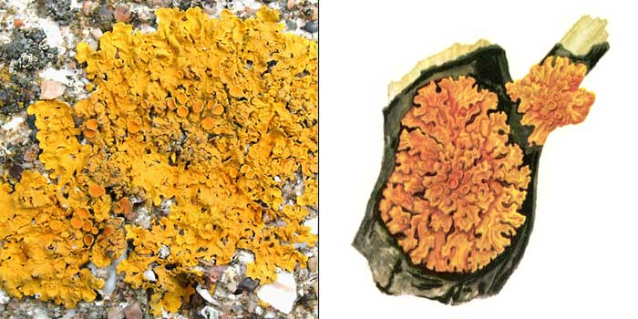
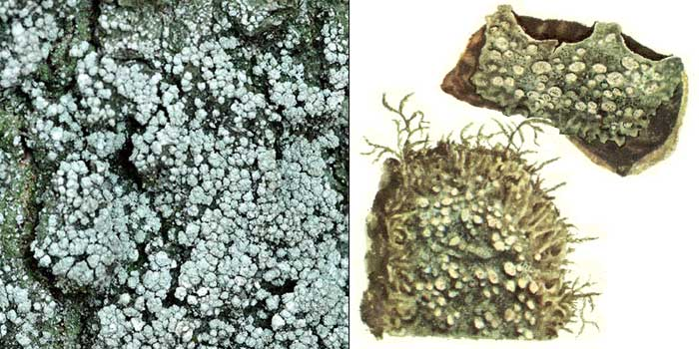
Лишайники по різному реагують на забруднення повітря: деякі з них не виносять навіть щонайменшого забруднення і гинуть; інші, навпаки, живуть тільки в містах і інших населених пунктах, добре пристосувавшись до відповідних несприятливих антропогенних умов. В свої тілах вони нагромаджують радіоактивні елементи урану – радію,актину, урану, торію. Вивчивши цю властивість лишайників, можна використовувати їх для загальної оцінки ступеня забруднення навколишнього середовища, особливо атмосферного повітря. На цій основі став розвиватися особливий напрям індикаційної екології – ліхеноіндикація.
Ксанторія
Пертузарія

Slide 6
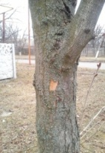
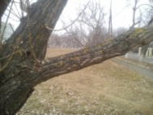
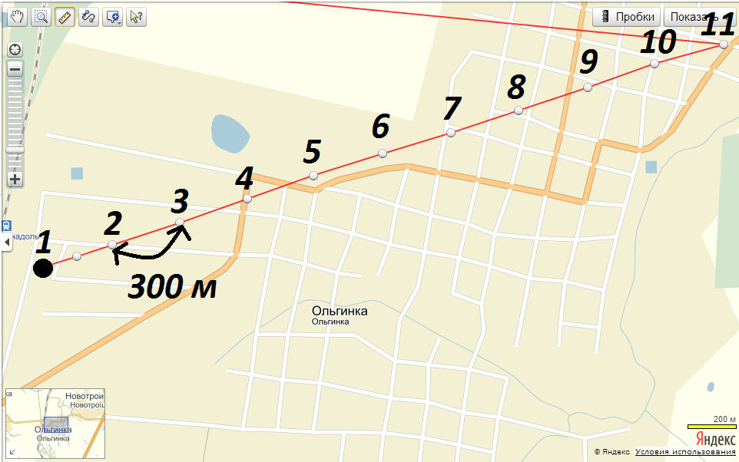
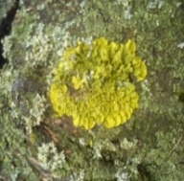
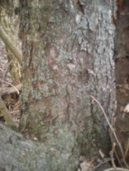
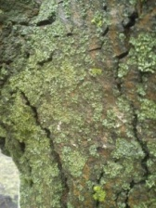
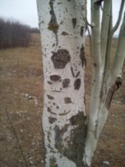
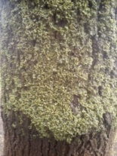
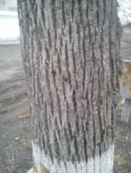
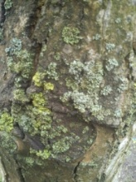
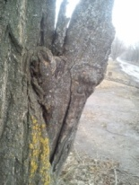
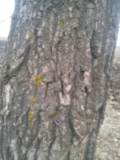
Карта нашої місцевості с точками дослідження
(відстань між ними 300 метрів),починаючи від джерела забруднення – Вапняного заводу
9
11
7
5
10
3
8
1
6
4
2

Slide 7
Зустріваність лишайників на території селища Ольгинка
Точка | 1 | 2 | 3 | 4 | 5 | 6 | 7 | 8 | 9 | 10 | 11
Види | ------- | Ксанторія | Ксанторія Пертузарія | Ксанторія | Пертузарія | Пертузарія | Ксанторія Пертузарія | Пертузарія | Пертузарія | Пертузарія | Ксанторія
Бал | 0 | 1 | 1 | 1 | 2 | 3 | 4 | 5 | 2 | 5 | 1

Slide 8
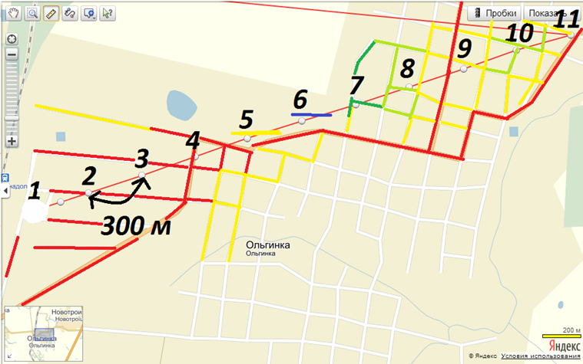
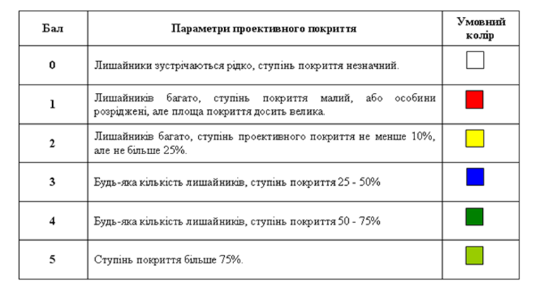
Карта місцевості з точками дослідження

Slide 9
Інформація про середнє проективне покриття
Точки | 1 | 2 | 3 | 4 | 5 | 6 | 7 | 8 | 9 | 10 | 11
S₁ | 0 | 3 | 5 | 10 | 20 | 102 | 144 | 180 | 56 | 195 | 10
S₂ | 0 | 7 | 14 | 12 | 38 | 77 | 158 | 196 | 19 | 203 | 12
S₃ | 0 | 9 | 12 | 18 | 30 | 68 | 112 | 155 | 11 | 178 | 4
S₄ | 0 | 10 | 8 | 11 | 23 | 110 | 130 | 207 | 38 | 215 | 9
n | 0 | 4 | 4 | 4 | 4 | 4 | 4 | 4 | 4 | 4 | 4
R | 0 | 7 | 10 | 13 | 28 | 66 | 107 | 185 | 31 | 195 | 9
% | 0 | 3 | 4 | 6 | 12 | 29 | 60 | 82 | 14 | 87 | 4
R_{діл} - результат загального покриття для дослідженої ділянки,
S_{n} – сумарна площа покриття вимірювання ділянки,
n – кількість вимірювань проективного покриття лишайників на деревах, збільшена вдвоє (бо вимірювання проводилися з обох боків дерева).

Slide 10
Графік загального покриття досліджених ділянок

Slide 11
Висновки:
Провівши дослідження можна сказати,що повітря сильно забруднене біля заводу, кількість SO2 і CO2 в повітрі перевищує 0,3мг/м³ (лишайникова «пустеля»), а при віддаленні від джерела забруднення повітря забруднене помірно, кількість SO2 і CO2 коливається між 0,05 – 0,2 мг/м³
Існує пряма залежність чисельності видового складу лишайників від забруднення атмосфери. Чим ближче до джерела забруднення, тим слань лишайників стає товщою, компактною, твердою і зморшкуватою.
Лишайники, що ростуть біля Вапняного заводу та біля доріг,мають малу площу покриття
Ліхеноіндикація - один з найважливіших і корисних методів екологічного моніторингу стану повітря

